Slide 1
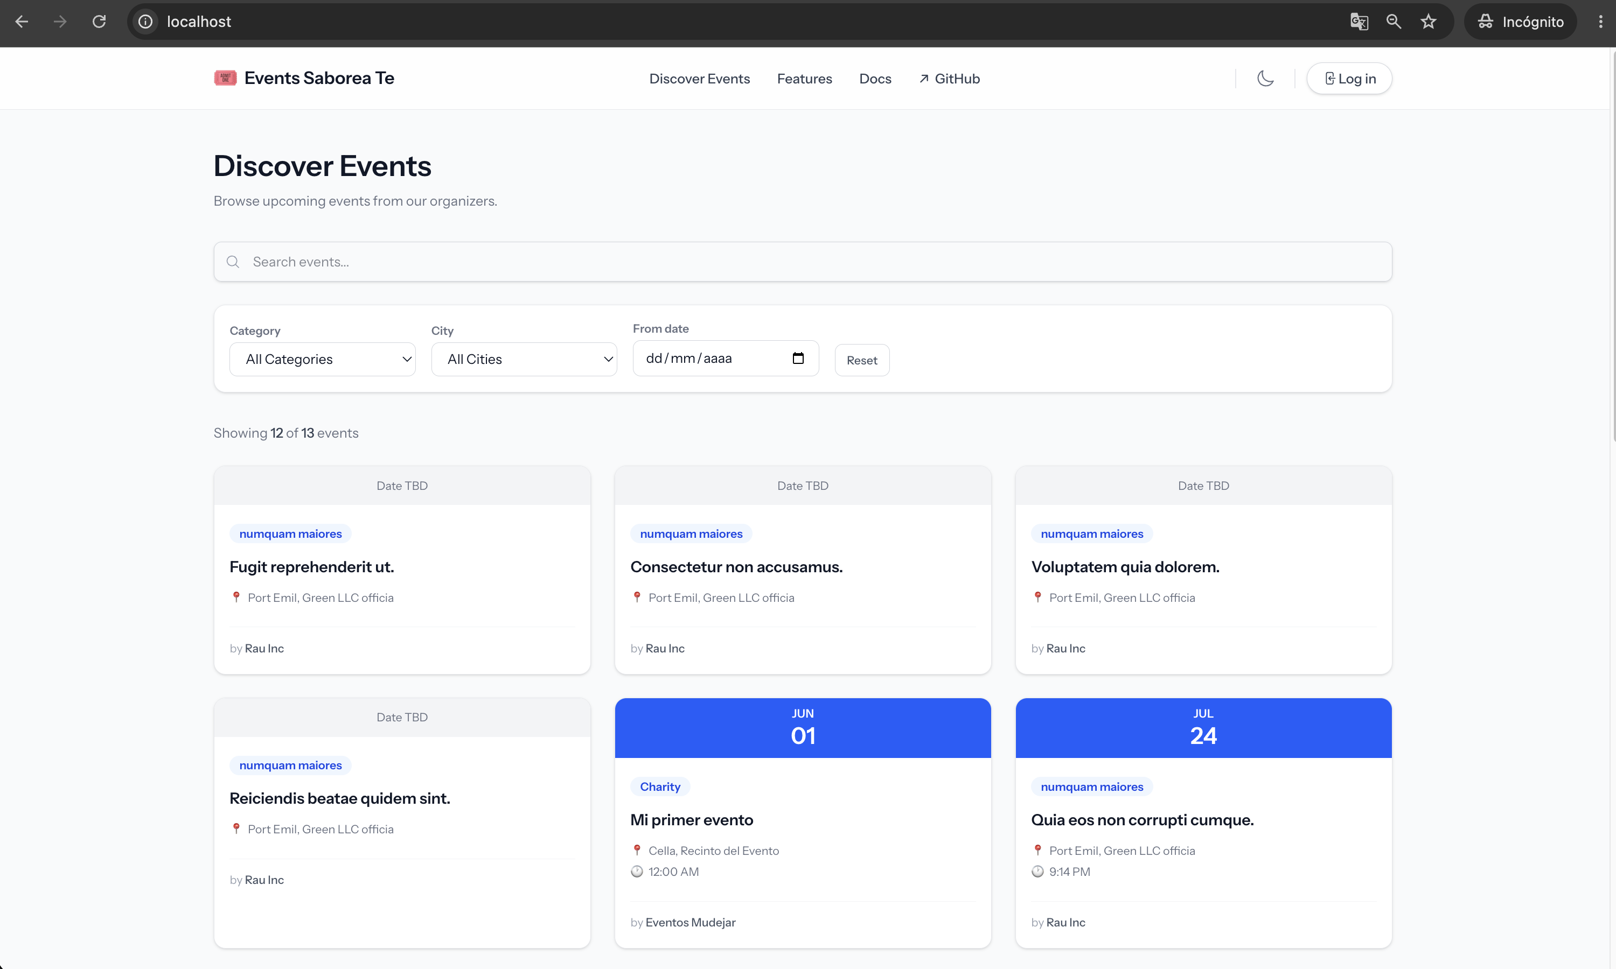
TRABAJO FIN DE MÁSTER
Gestión y descubrimiento
de eventos
Una plataforma multi-tenant y multidominio para que cada organizador gestione su propia experiencia.
MULTITENANCY
DOMINIOS
EVENTOS
Notes:
[Sources]
User-provided screenshot: 001-localhost.png.

Slide 2
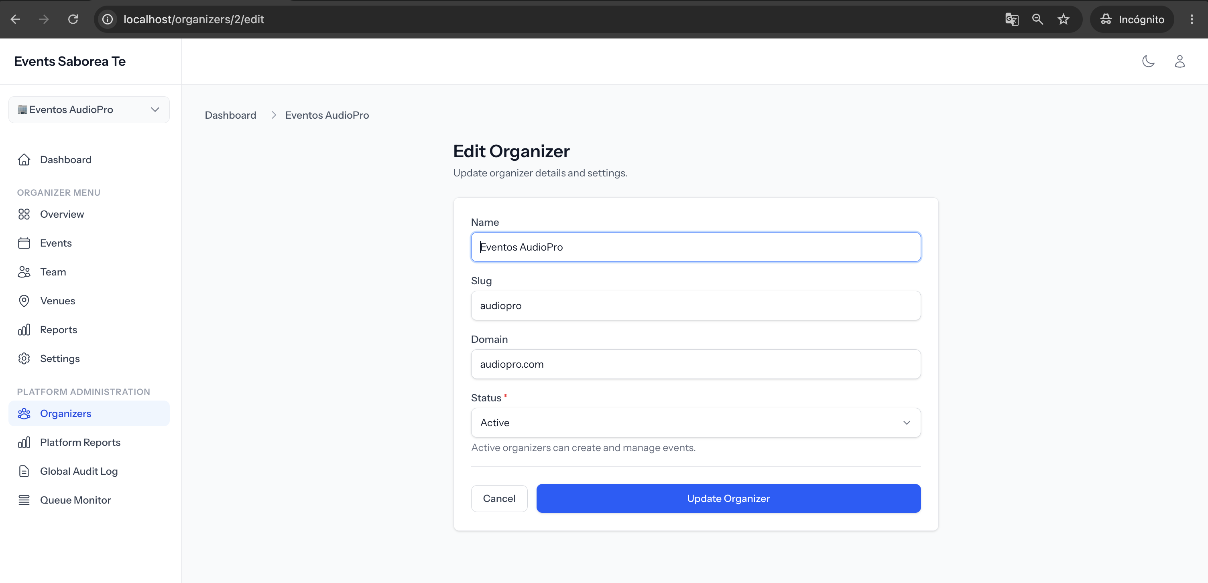
VALOR DIFERENCIAL
02
Cada organizador puede operar desde su propio dominio
El tenant se resuelve por el host solicitado: el dominio identifica al organizador y establece su contexto de trabajo.
DOMINIO → ORGANIZADOR → TENANT
La configuración del organizador conserva un dominio único y el panel adapta el contexto a ese tenant.
Evidencia técnica: resolución host-first y fallback de ruta.
Configuración del dominio del organizador
Notes:
[Sources]
User-provided screenshot: 009-localhost:organizers:2:edit - detalle del dominio.png.
Technical claim verified from config/multitenancy.php and app/Support/Multitenancy/OrganizerTenantFinder.php.

Slide 3
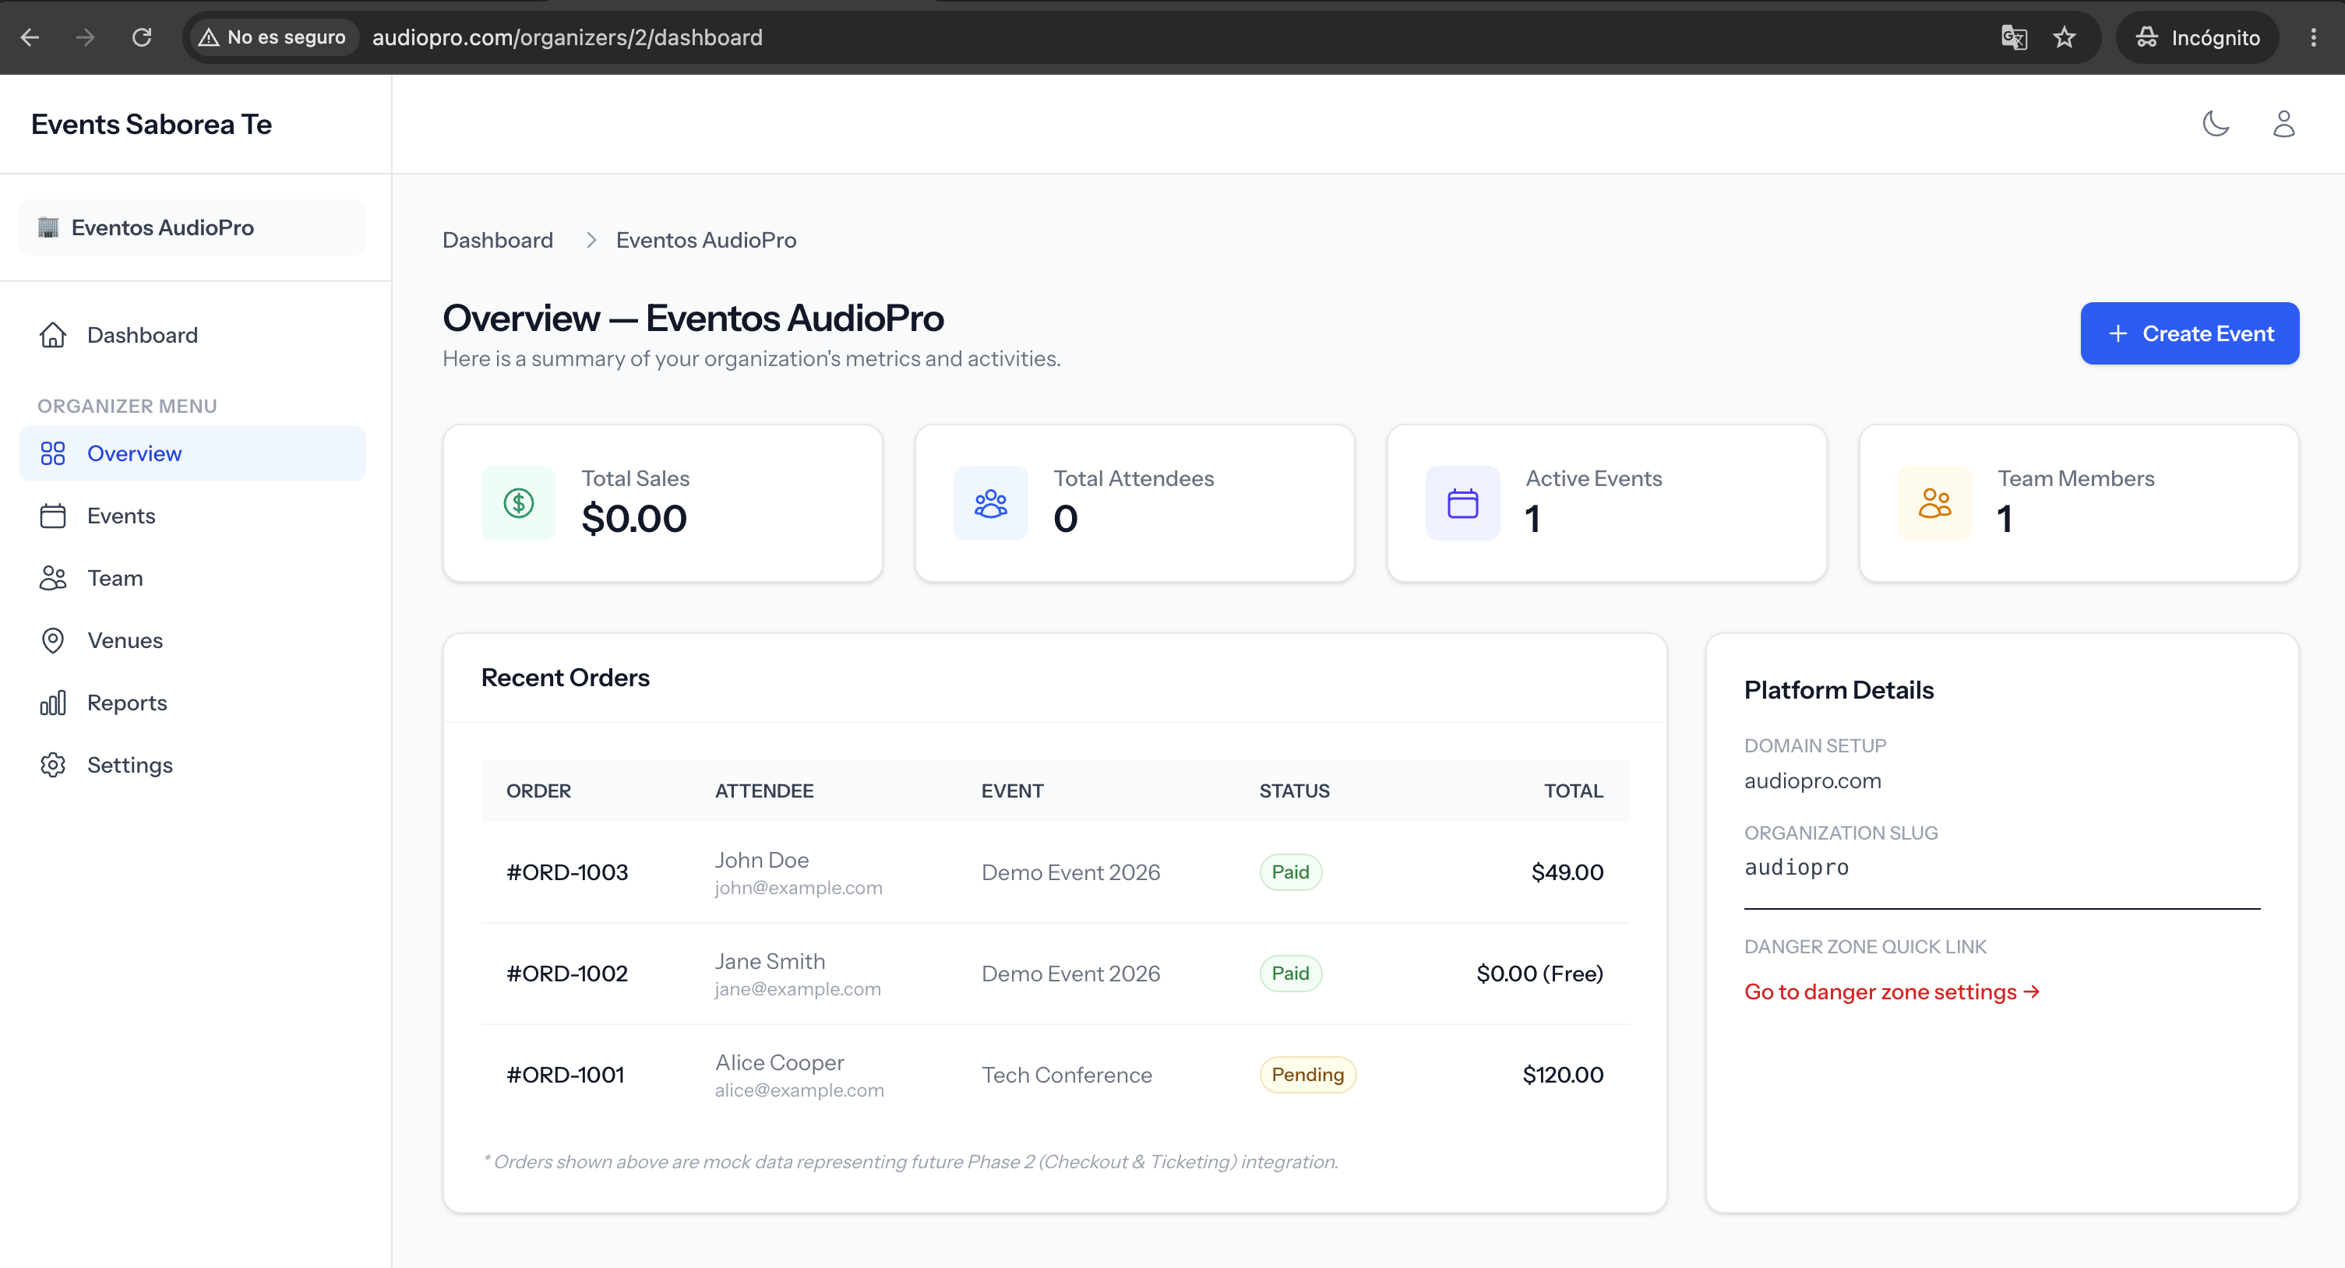
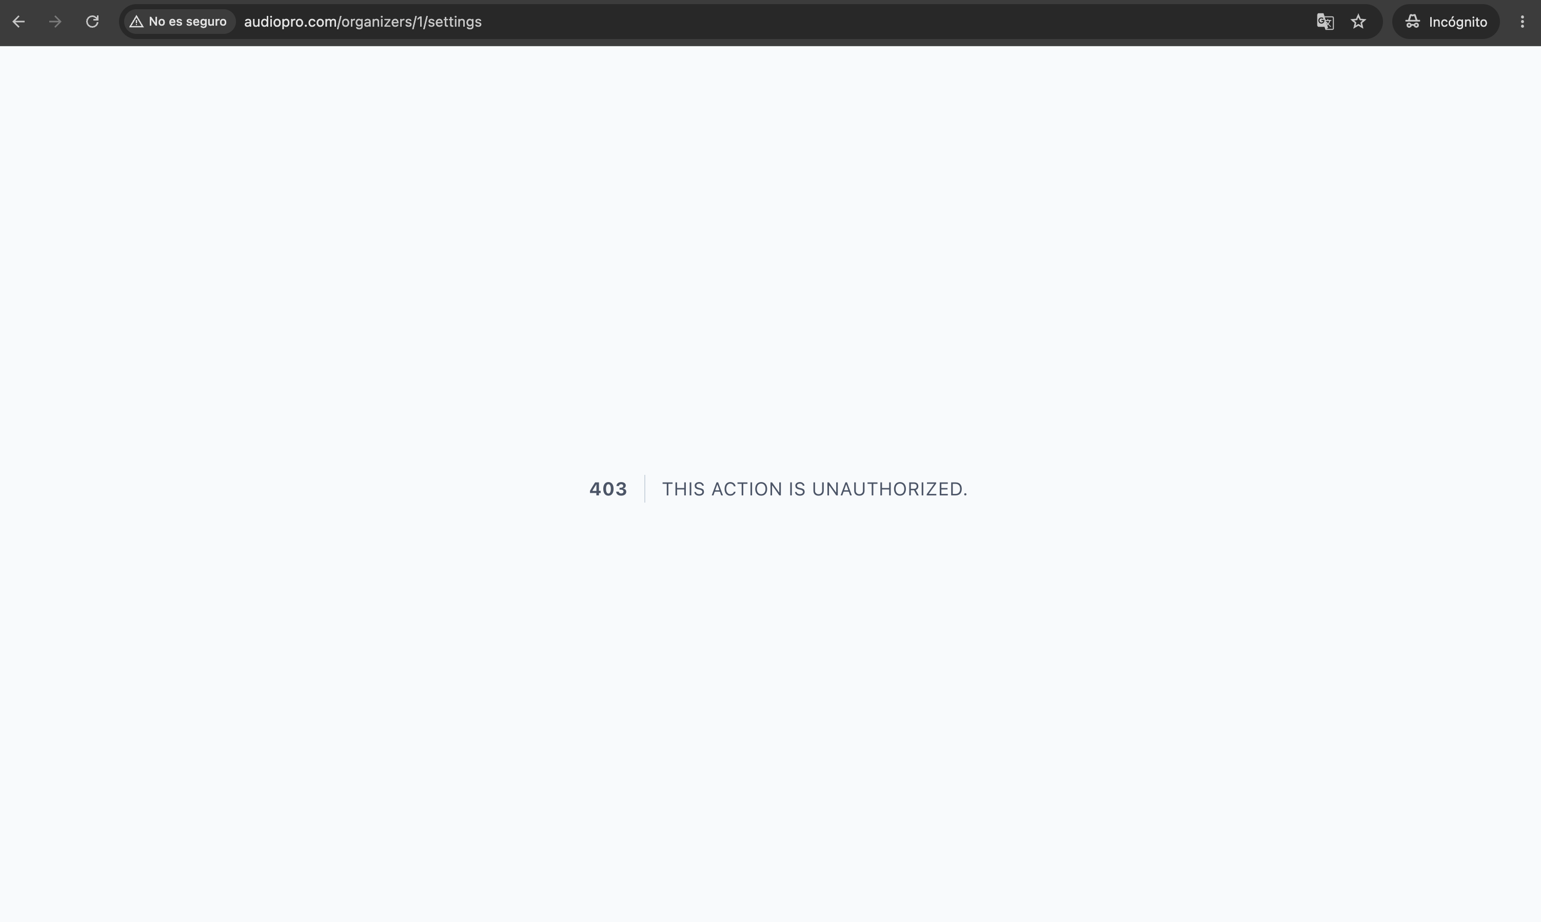
MULTITENANCY EN ACCIÓN
03
El aislamiento protege a cada organizador
El administrador del organizador visualiza únicamente su panel y sus recursos.
La separación de dominios y permisos evita confundir contextos entre organizadores.
Notes:
[Sources]
User-provided screenshots: 015-audiopro.com:organizers:2:dashboard..., 016-audiopro.com:organizers:1:settings....

Slide 4
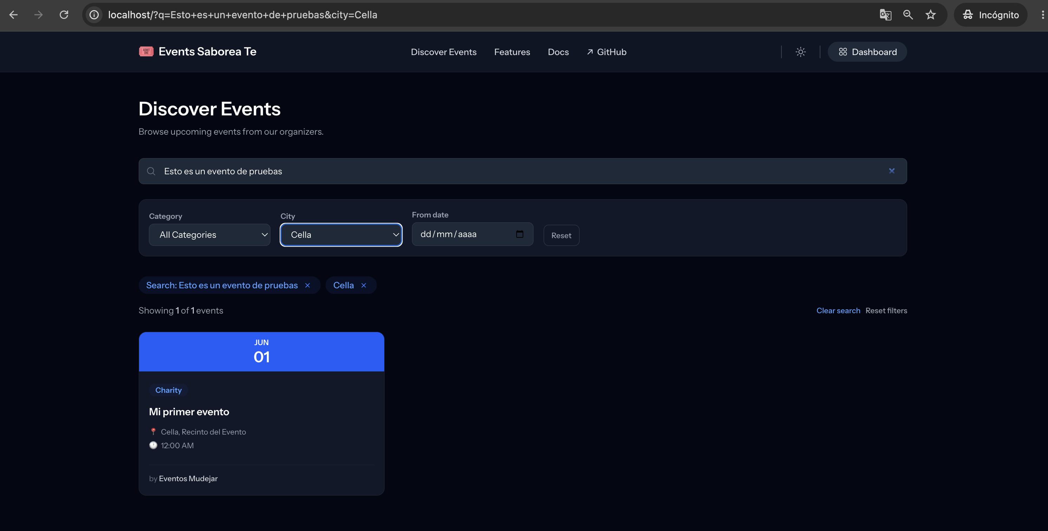
EXPERIENCIA PÚBLICA
04
Búsqueda y filtros para descubrir eventos
Descubrir no es navegar a ciegas.
El catálogo permite combinar texto, categoría, ciudad y fechas para acotar resultados.
El detalle del evento conecta la exploración con la compra.
Notes:
[Sources]
User-provided screenshot: 020-localhost:?q=Esto+es+un+evento+de+pruebas&city=Cella.png.

Slide 5
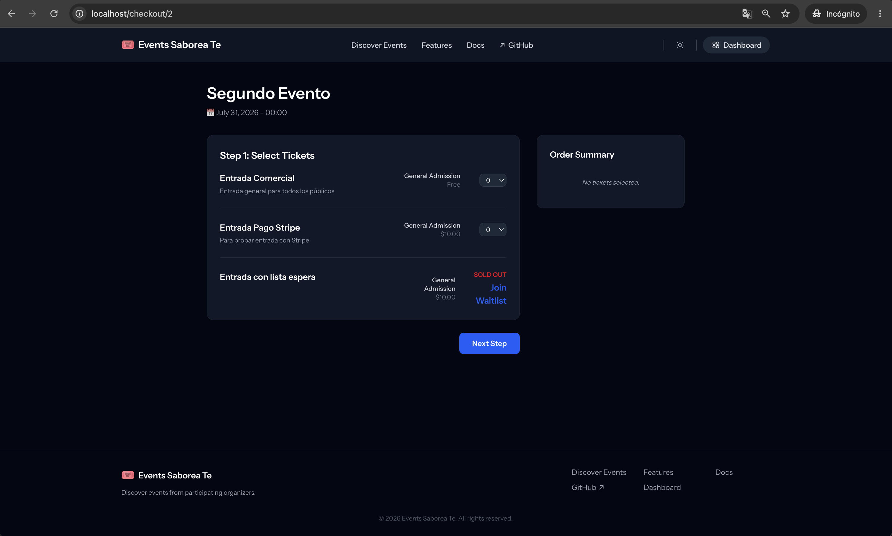
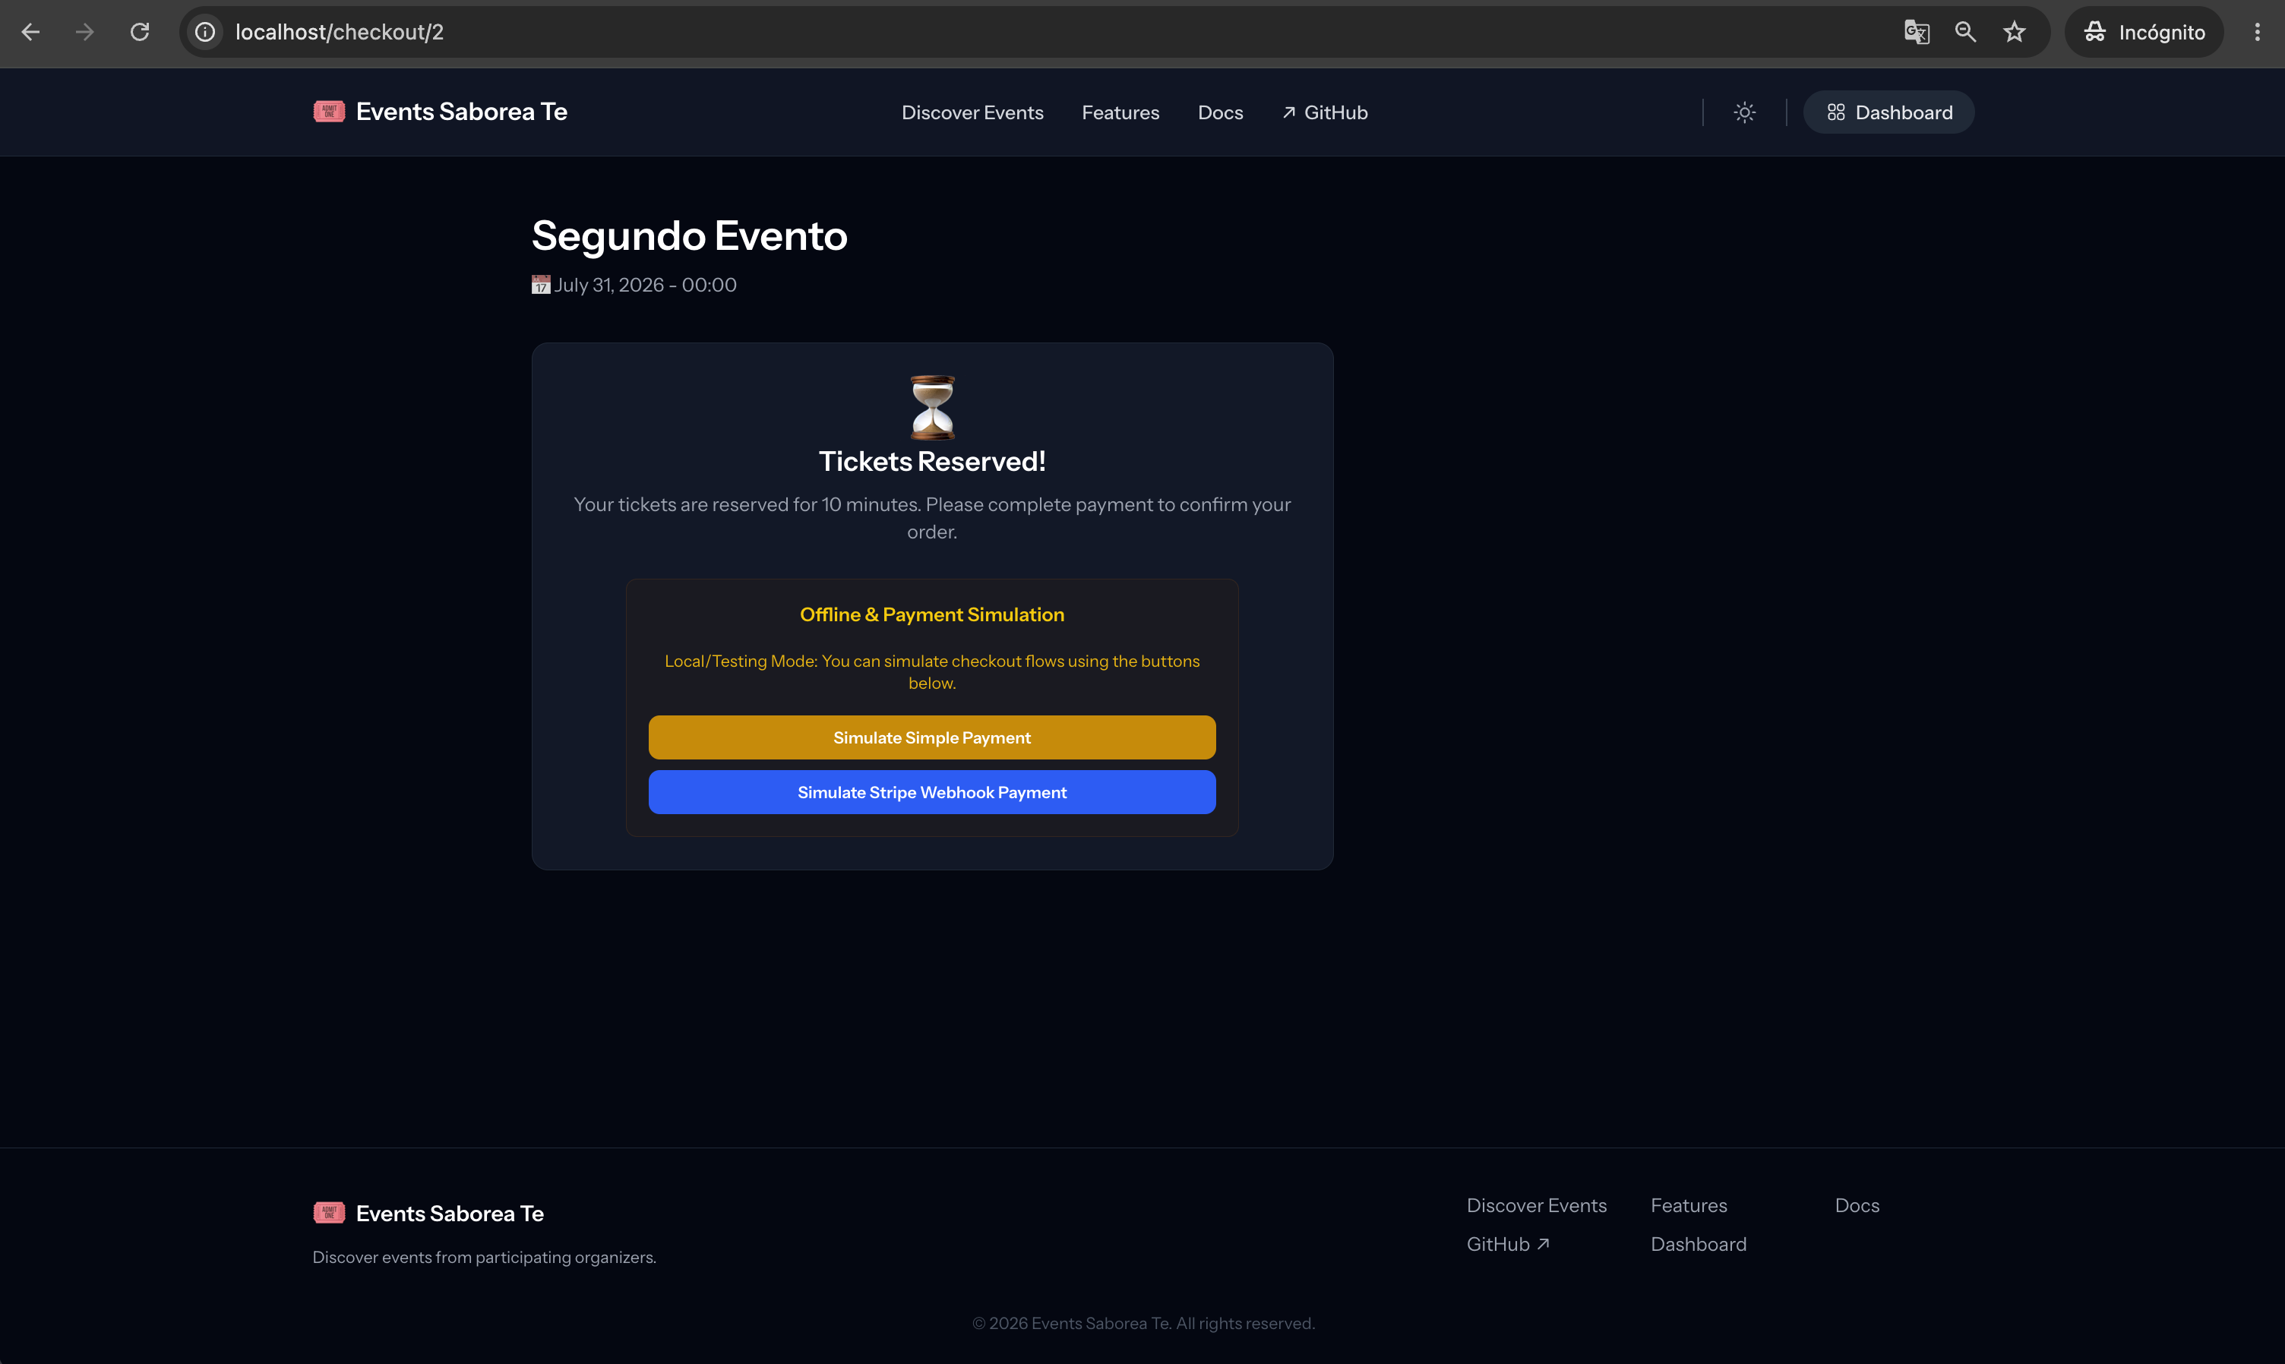
CHECKOUT SIMULADO
05
La compra guía al asistente sin atribuir pagos reales
El flujo se demuestra solo en local/testing: selección de entradas, datos del asistente y reserva con instrucciones de pago offline.
Notes:
[Sources]
User-provided screenshots: 021-localhost:checkout:2.png and 024-localhost:checkout:2.png.
Scope limitation verified from docs/07-entrega-tfm/PLAN_ENTREGA_TFM.md: no real payment processing is claimed.

Slide 6
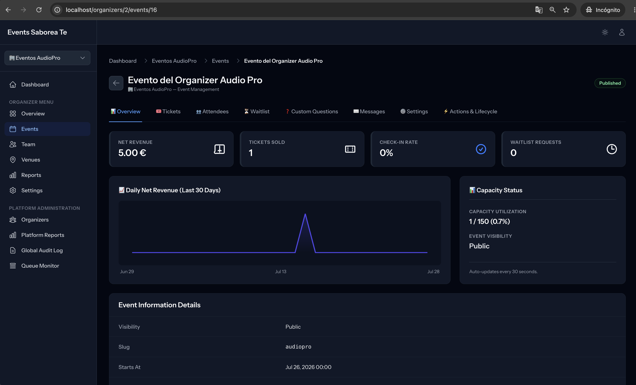
GESTIÓN DEL EVENTO
06
Cada evento se gestiona en un único espacio
Desde el resumen del evento, el organizador consulta la información comercial y operativa sin salir de su tenant.
• Ingresos y entradas
• Capacidad
• Estado de publicación
• Acciones y ciclo de vida
EVENTO PUBLICADO
Notes:
[Sources]
User-provided screenshot: 025-localhost:organizers:2:events:16.png.

Slide 7
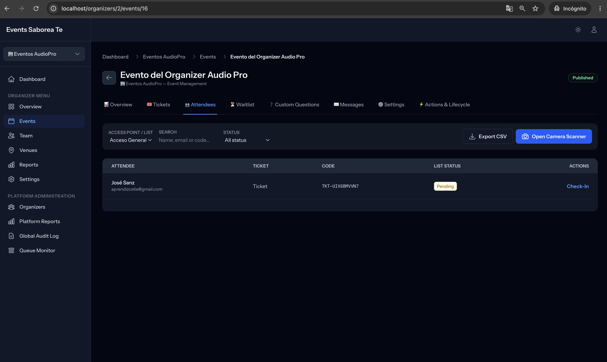
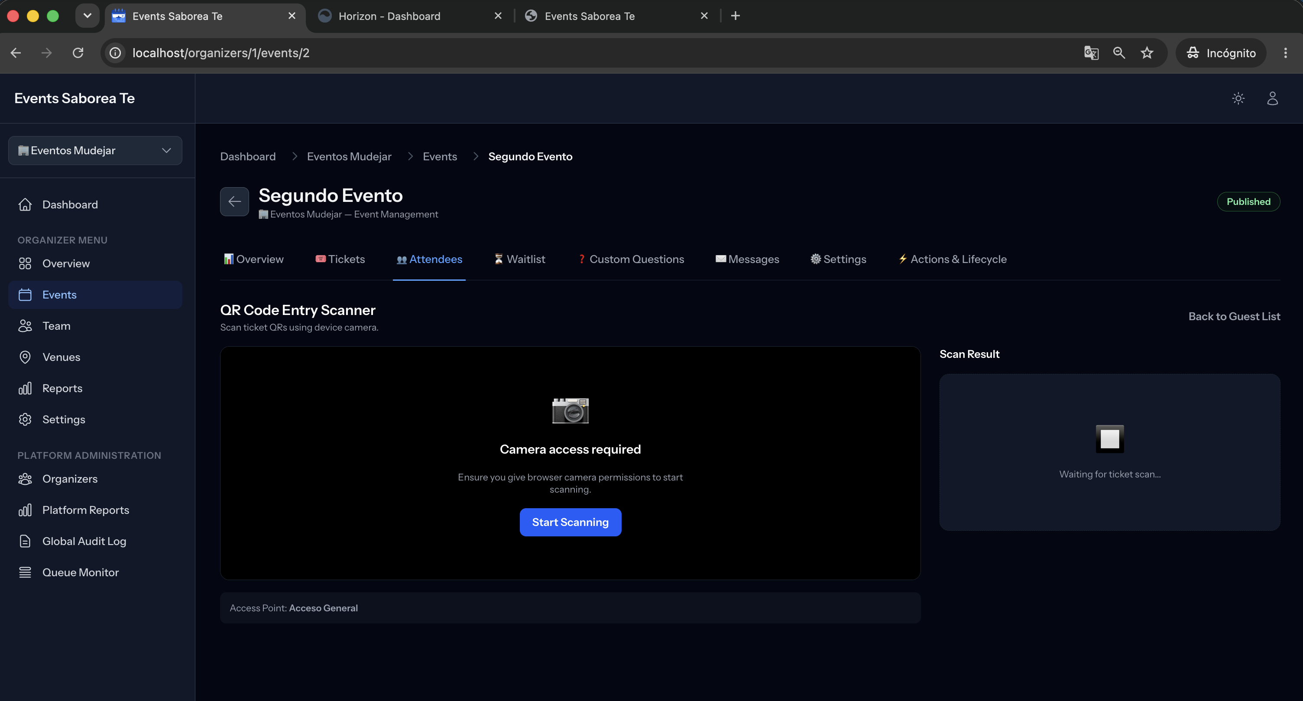
DÍA DEL EVENTO
07
La operación continúa con asistentes, entradas y acceso
Gestión de asistentes y acción de check-in
Interfaz de escáner QR para control de acceso
Notes:
[Sources]
User-provided screenshots: 026-localhost:organizers:2:events:16.png and 027-localhost:organizers:1:events:2.png.
The QR screenshot evidences the scanner interface only; it does not claim a completed scan.

Slide 8
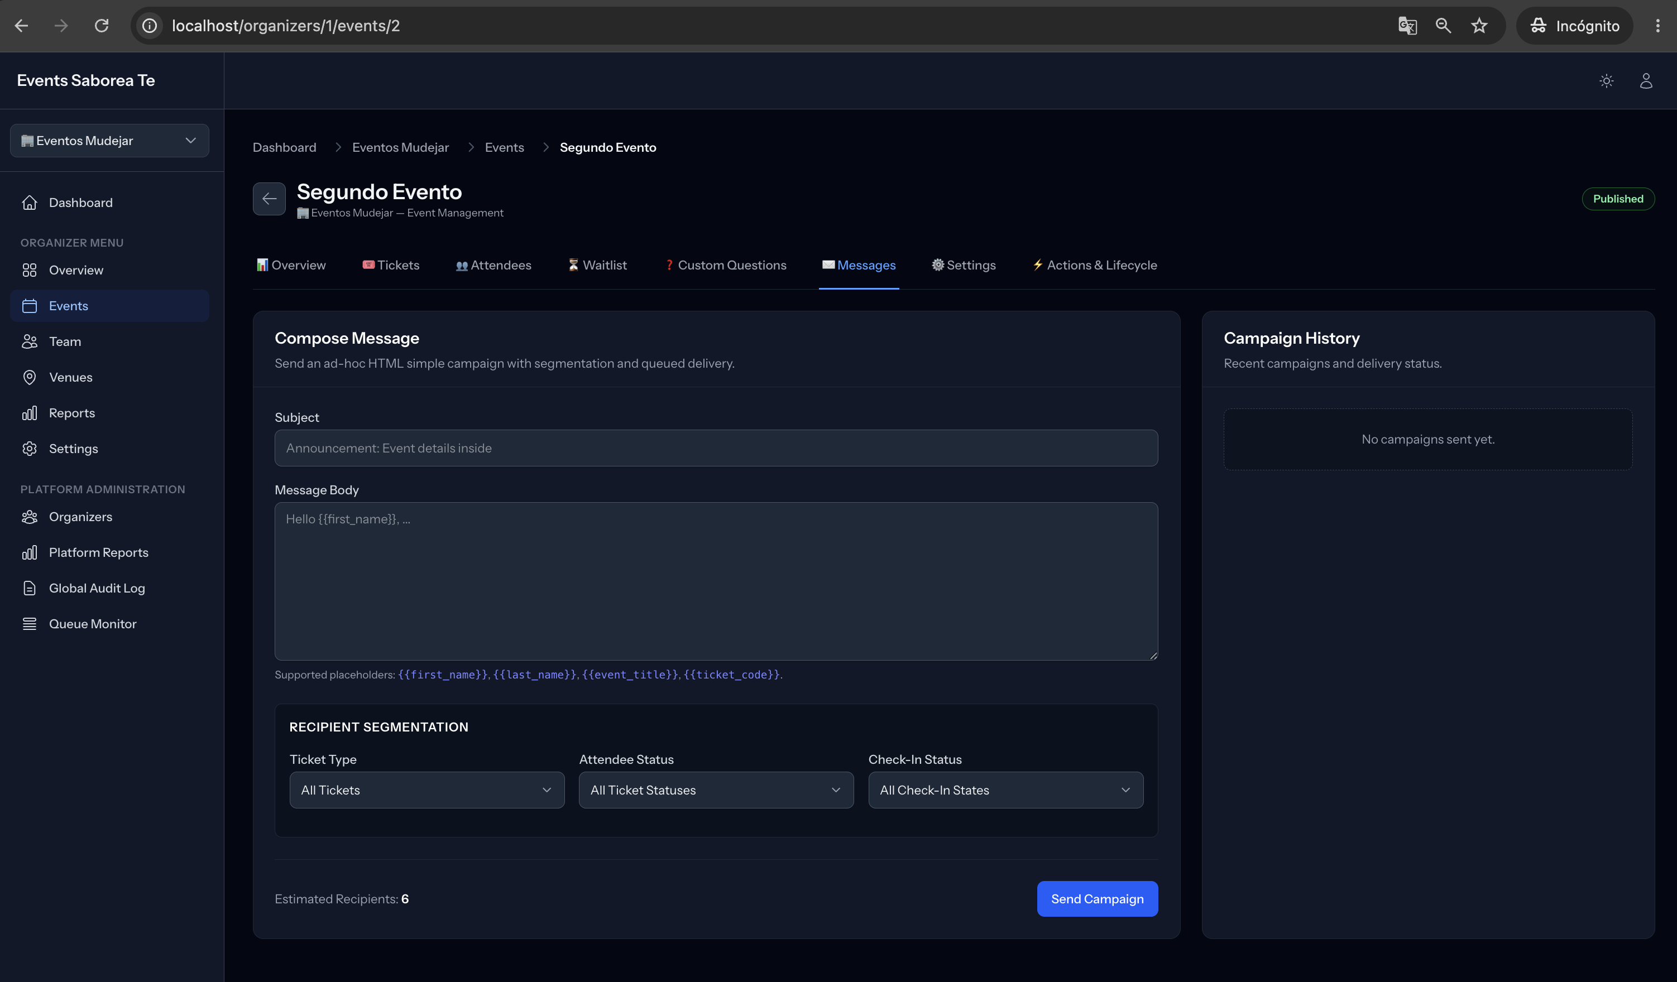
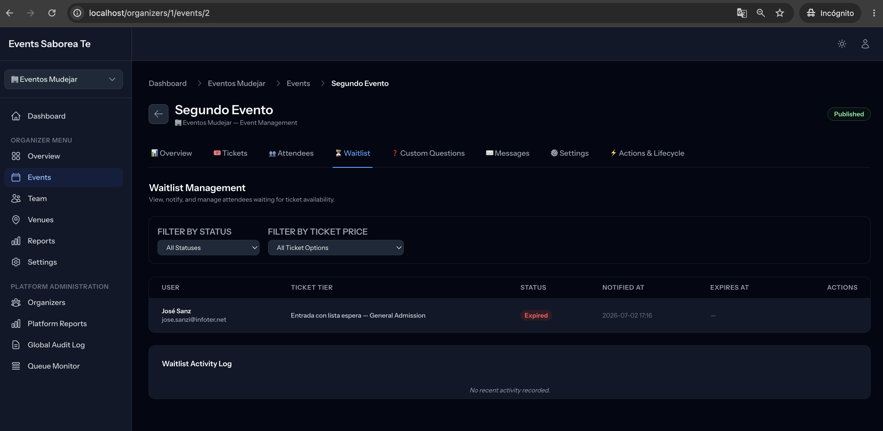
RELACIÓN CON ASISTENTES
08
Demanda y comunicación, dentro del evento
Lista de espera
Campañas y segmentación de destinatarios
Notes:
[Sources]
User-provided screenshots: 028-localhost:organizers:1:events:2.png and 029-localhost:organizers:1:events:2.png.

Slide 9
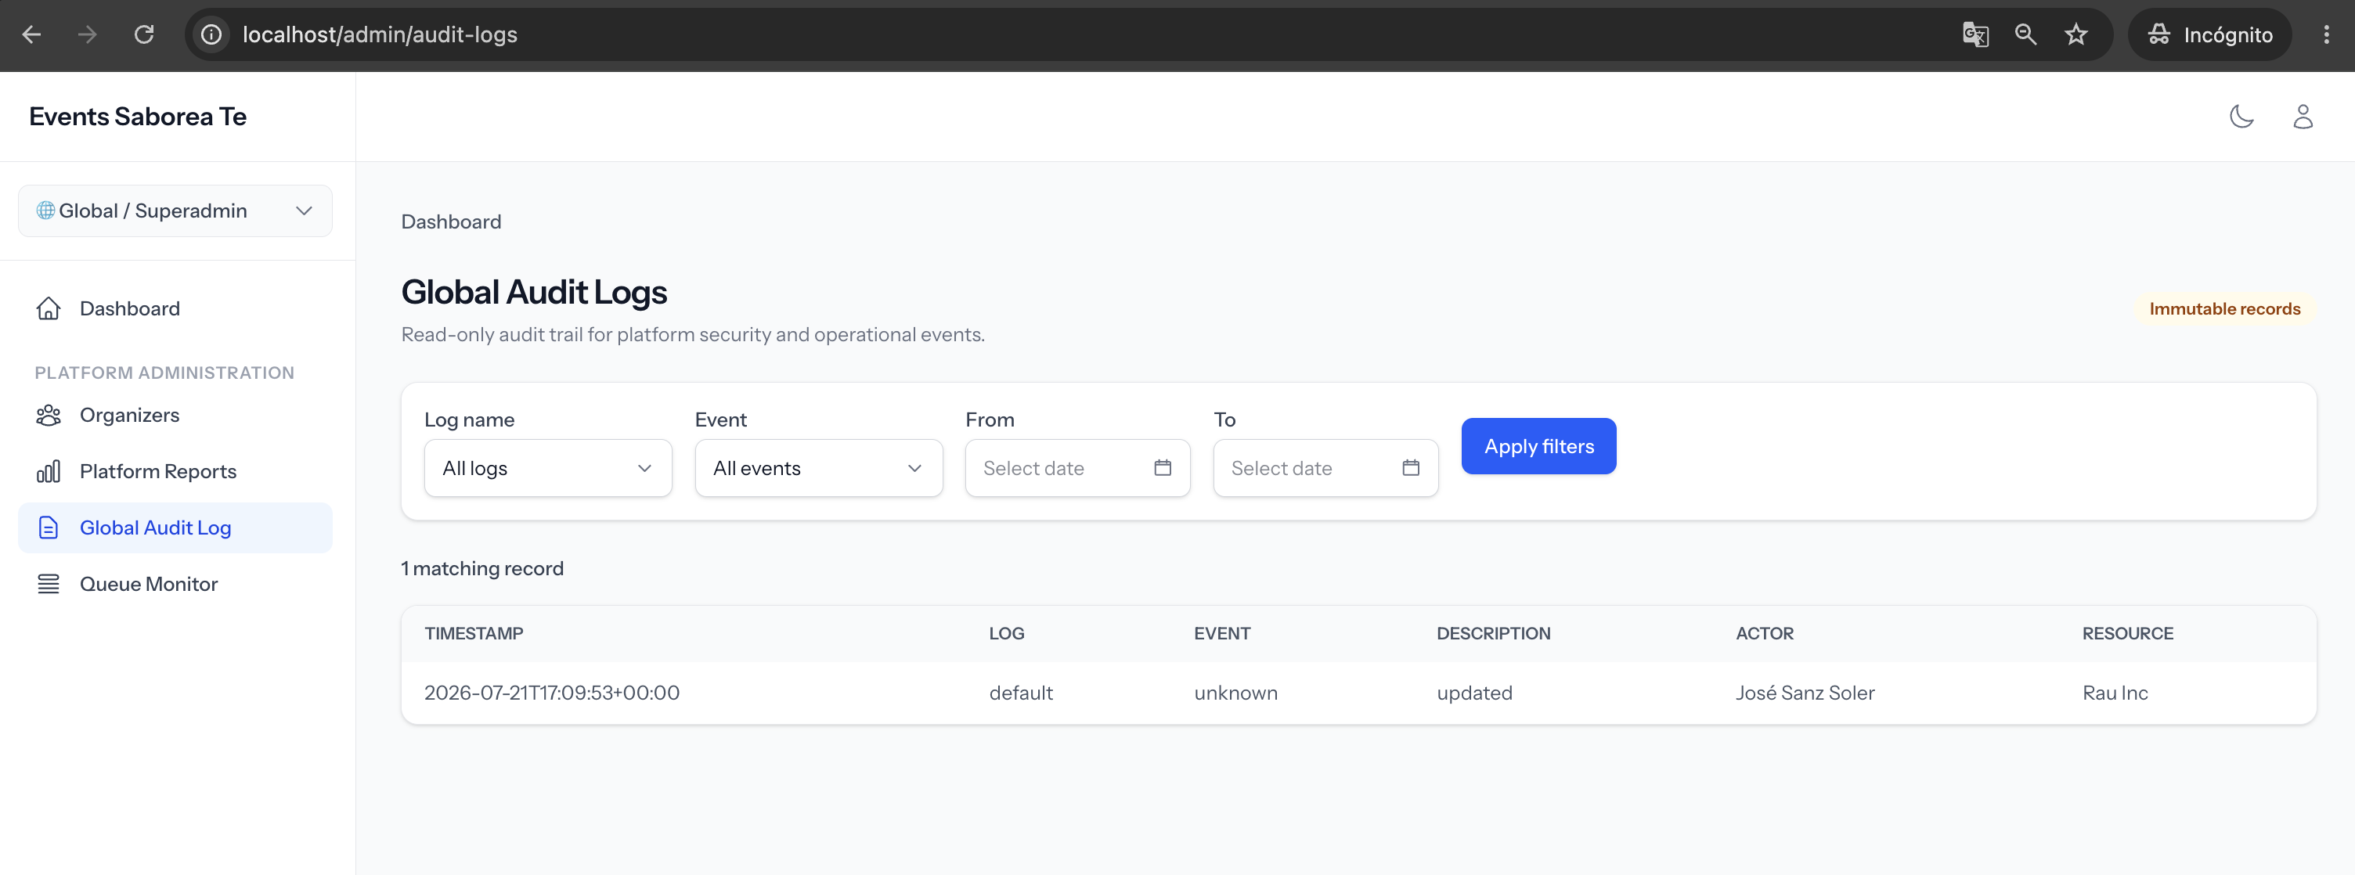
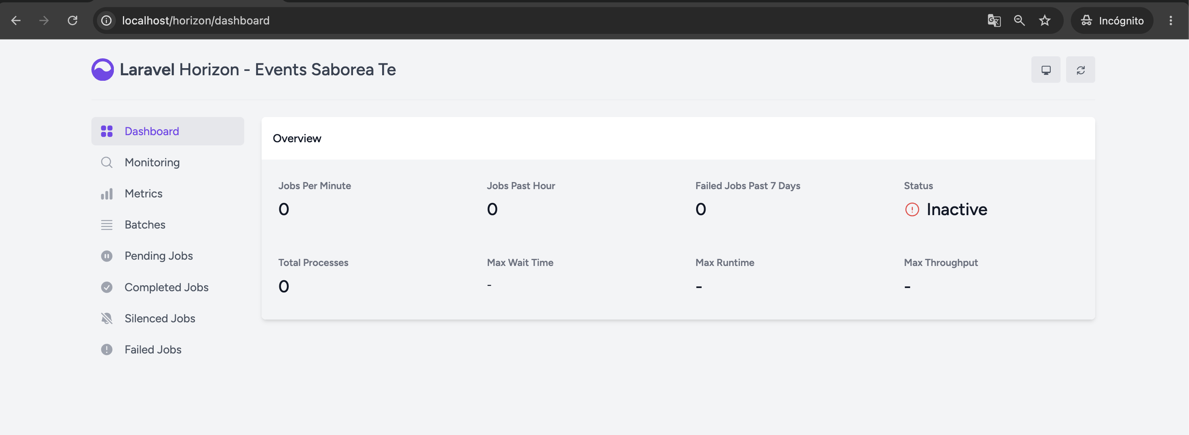
GOBIERNO DE LA PLATAFORMA
09
La plataforma incorpora trazabilidad y supervisión operativa
Auditoría para conocer qué ocurre; Horizon para supervisar el trabajo asíncrono.
Notes:
[Sources]
User-provided screenshots: 018-localhost:admin:audit-logs.png and 019-localhost:horizon:dashboard.png.

Slide 10
CONCLUSIÓN
Una plataforma,
experiencias separadas
por organizador.
Lo que demuestra el TFM
• Gestión completa del ciclo del evento
• Aislamiento multi-tenant
• Dominio personalizado operativo
• Trazabilidad y operación
• Checkout simulado en local
Límite de entrega: el checkout se demuestra en local/testing y no se presentan pagos reales.
Notes:
[Sources]
Technical claims: config/multitenancy.php and app/Support/Multitenancy/OrganizerTenantFinder.php.
Payment limitation: docs/07-entrega-tfm/PLAN_ENTREGA_TFM.md. The organizer custom domain was verified publicly on 2026-07-29.

